Slide 1
0516工作进展汇报
南大测试中心项目前端F组

Slide 2
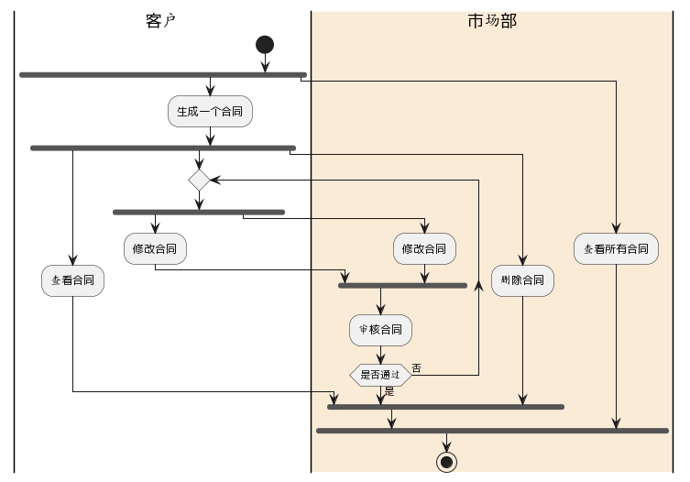
需求分析

Slide 3
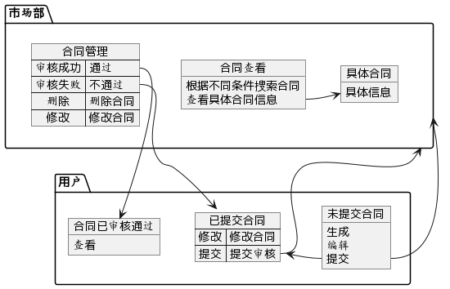
需求分析

Slide 4
项目进度
已做完：
登陆注册
合同列表获取
开发中：
委托填写
合同填写
查看具体合同
合同修改

Slide 5
后续开发
继续完成合同流程
参照合同流程完成委托流程
完善注册登陆模块
升级模板
继续开发其他模块以及对现有模块进行完善

Slide 6
谢谢！

